Slide 1
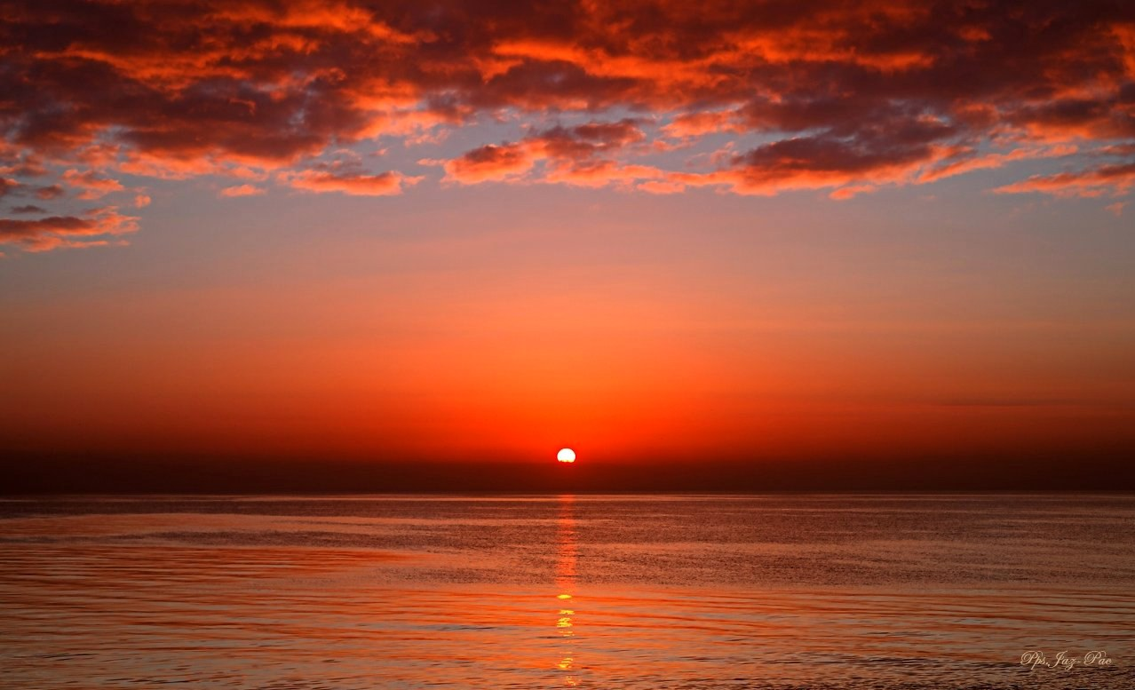
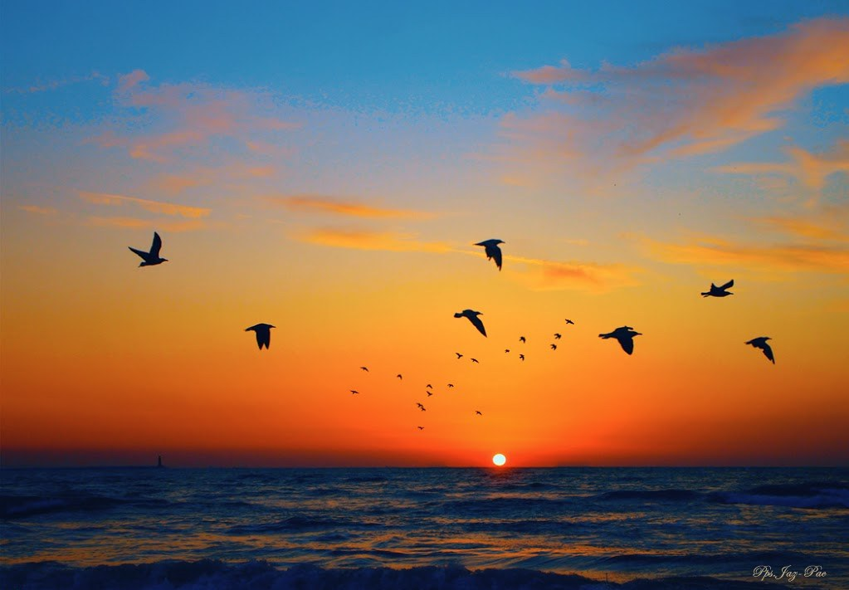
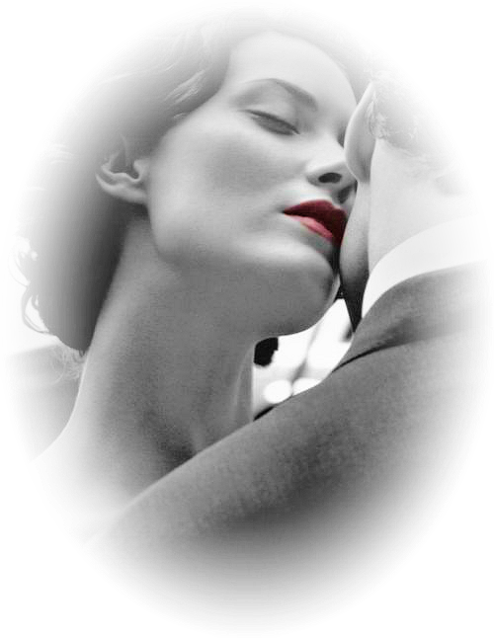



Slide 2
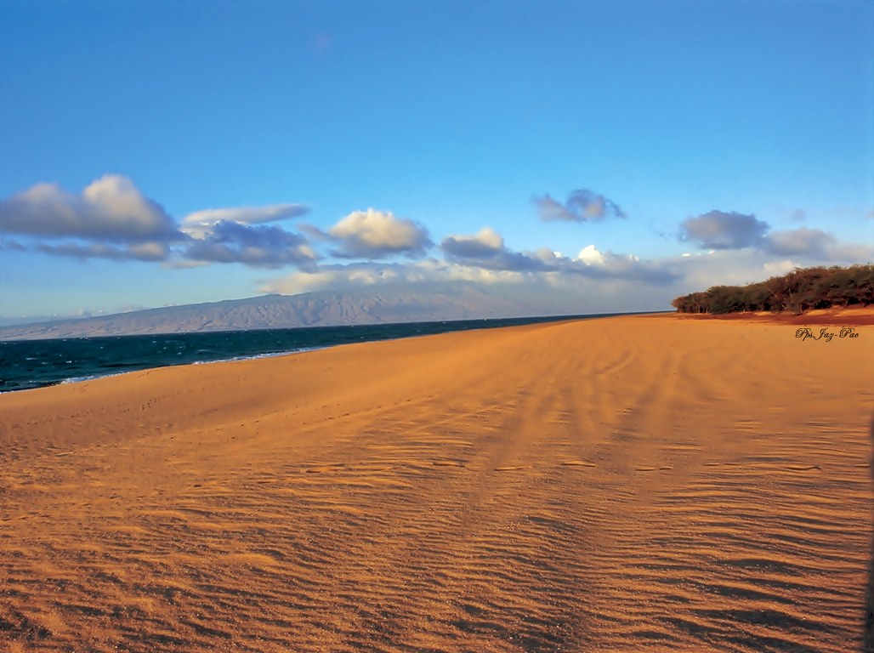
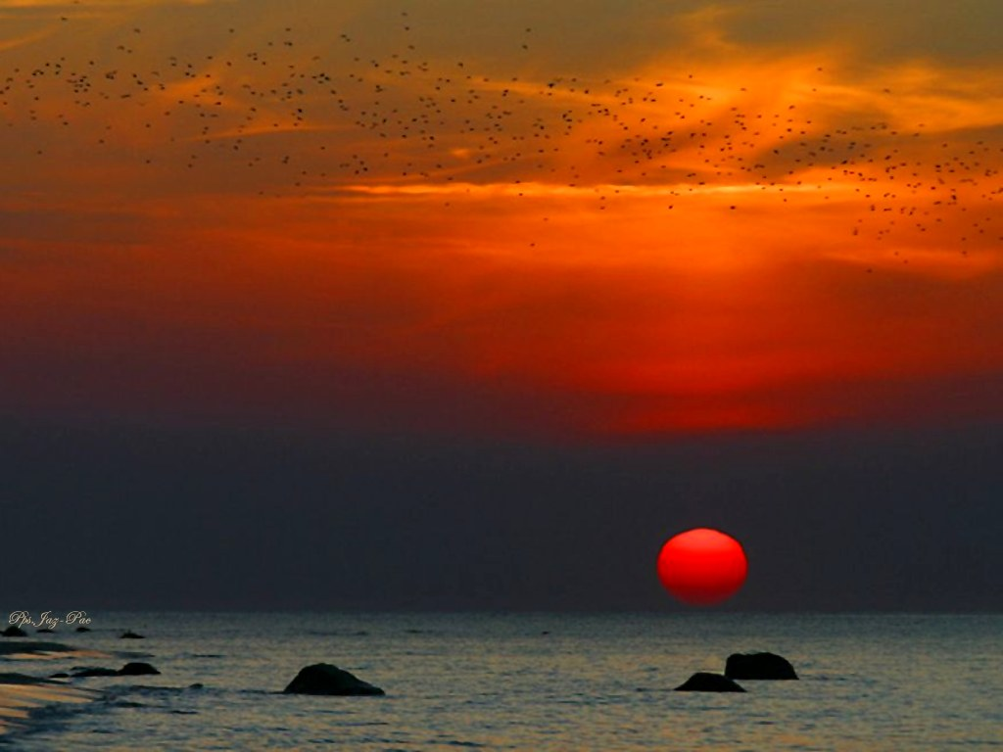
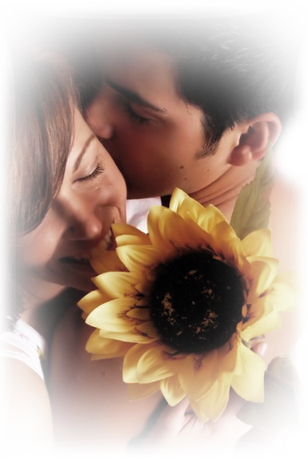
Un nuevo atardecer , estoy aquí recordándote una vez más

Slide 3

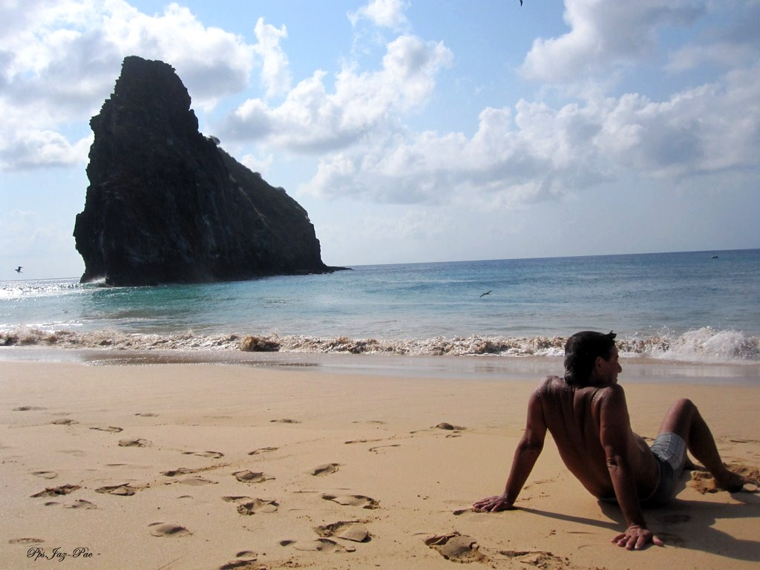
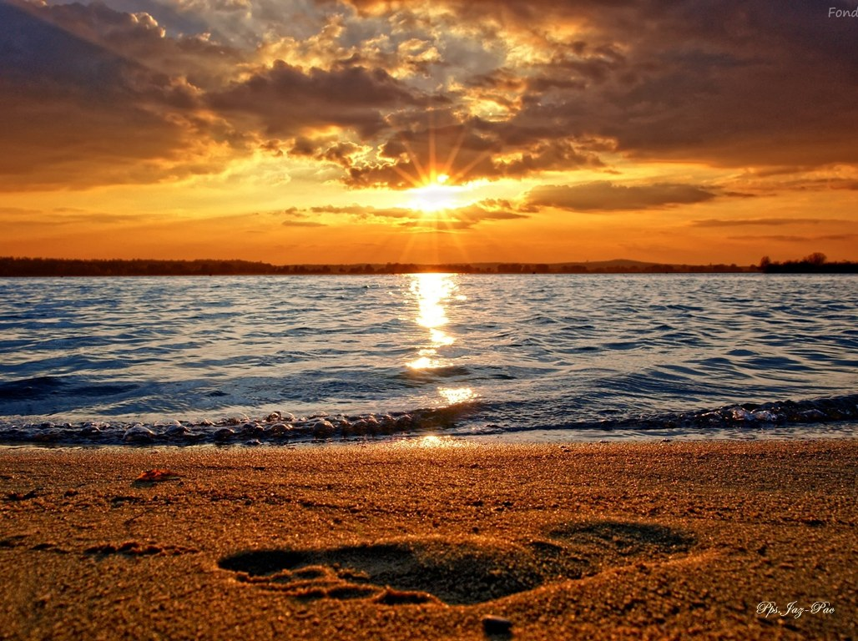
Aquí sentado en esta arena que fue
Testigo de nuestro amor

Slide 4
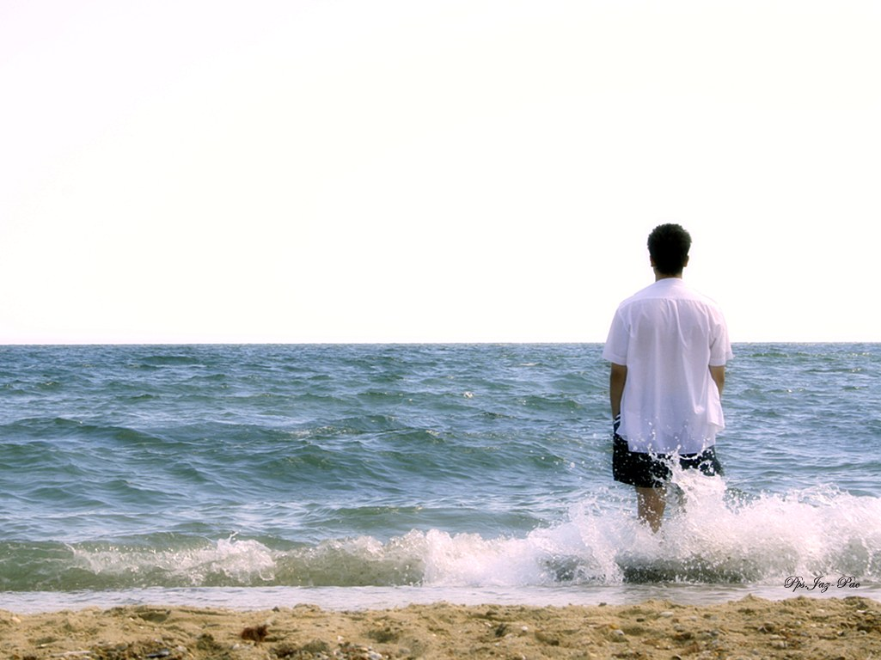
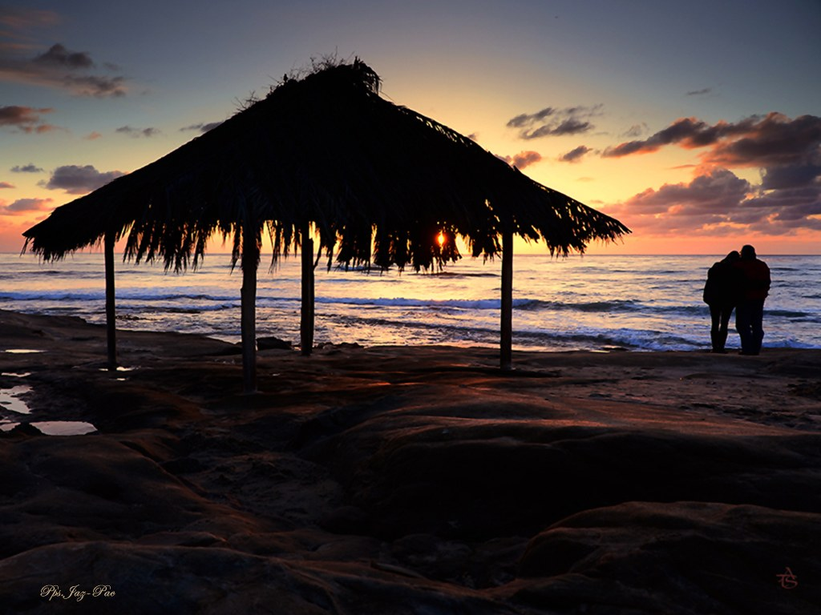

Aquí mirando el horizonte en el que
Me parece verte sonriéndome

Slide 5
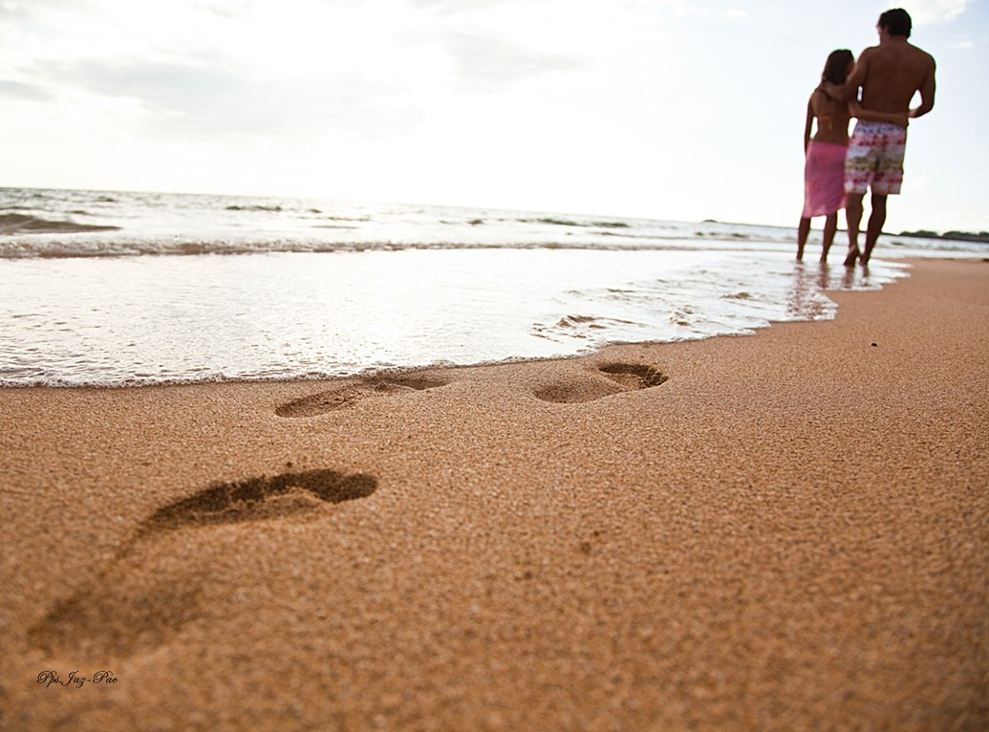
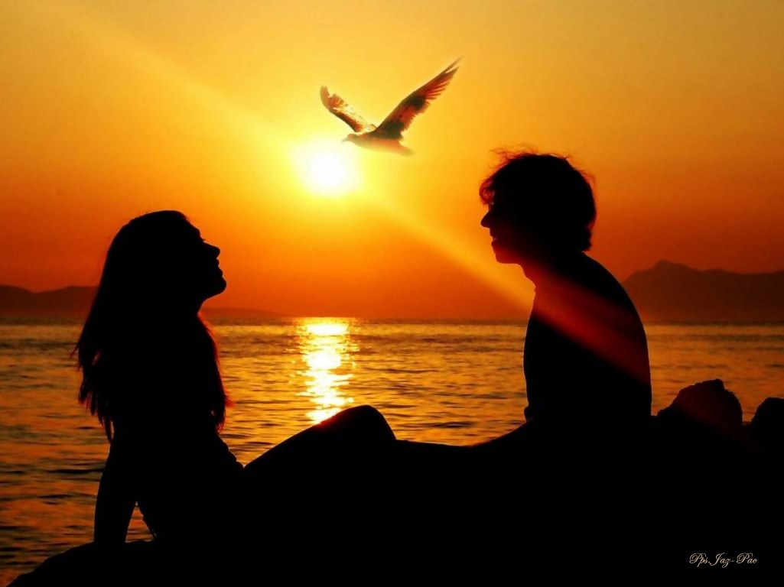
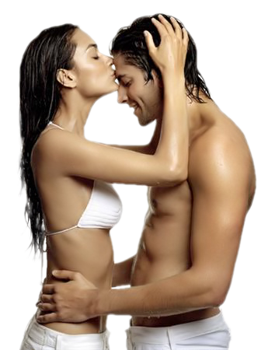
Aquí donde tantos
te quiero nos cruzamos

Slide 6
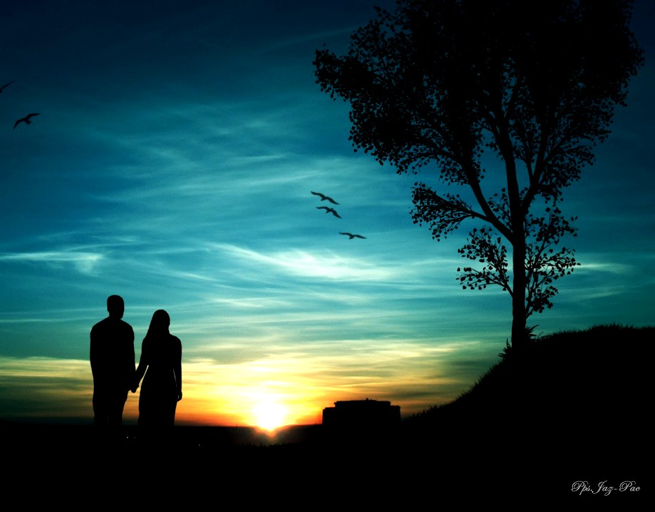
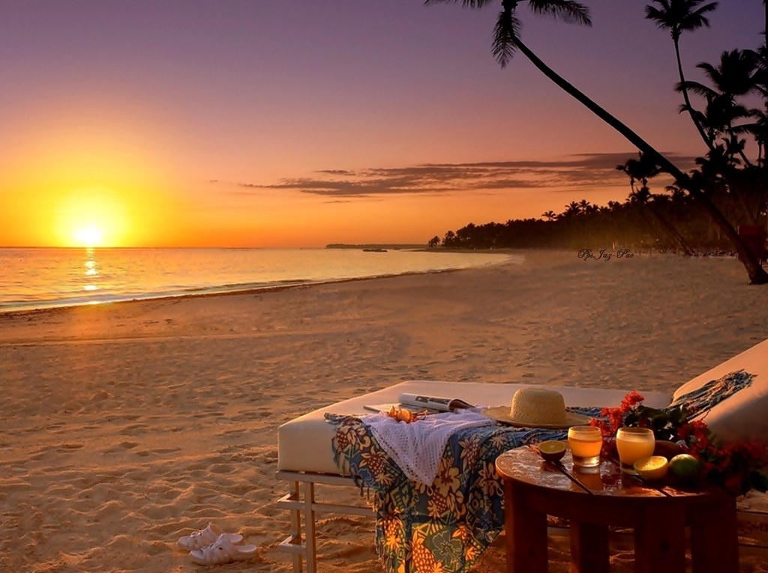

Donde tantos atardeceres vivimos en silencio
Con nuestras manos cogidas y nuestros dedos entrelazados

Slide 7
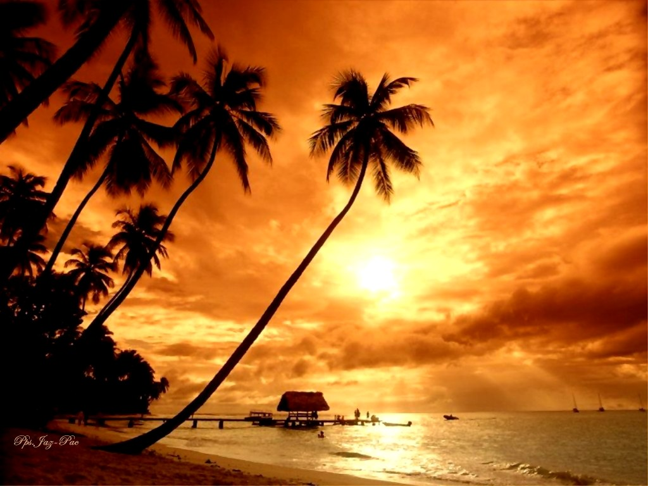
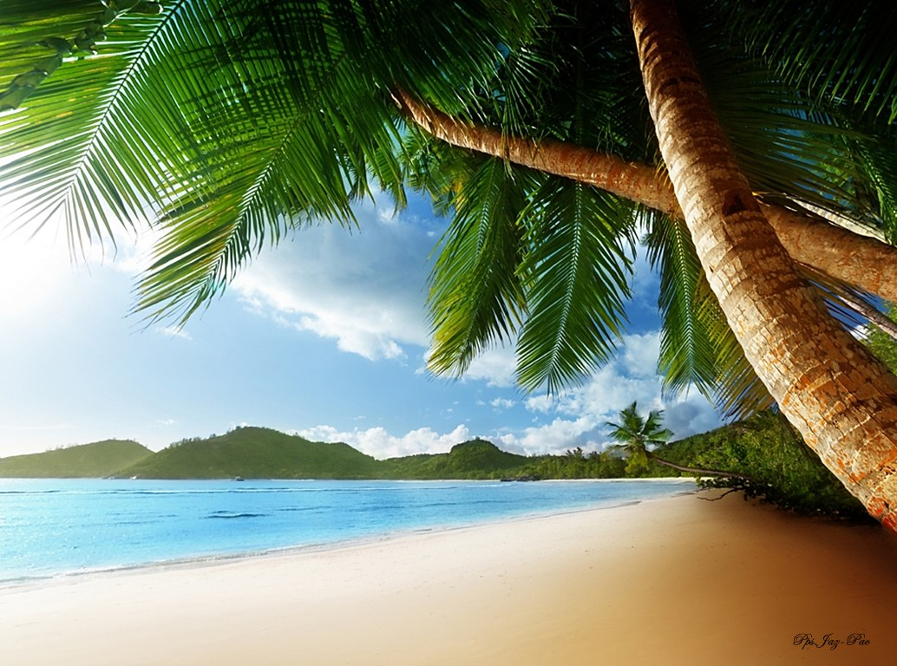
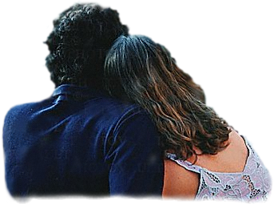
Con tu cabeza apoyada en mi hombro y la mía reclinada sobre la tuya

Slide 8
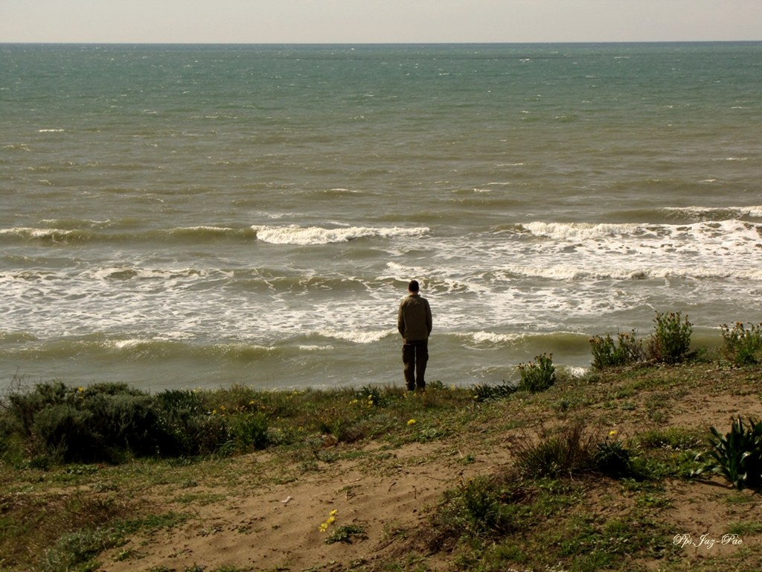
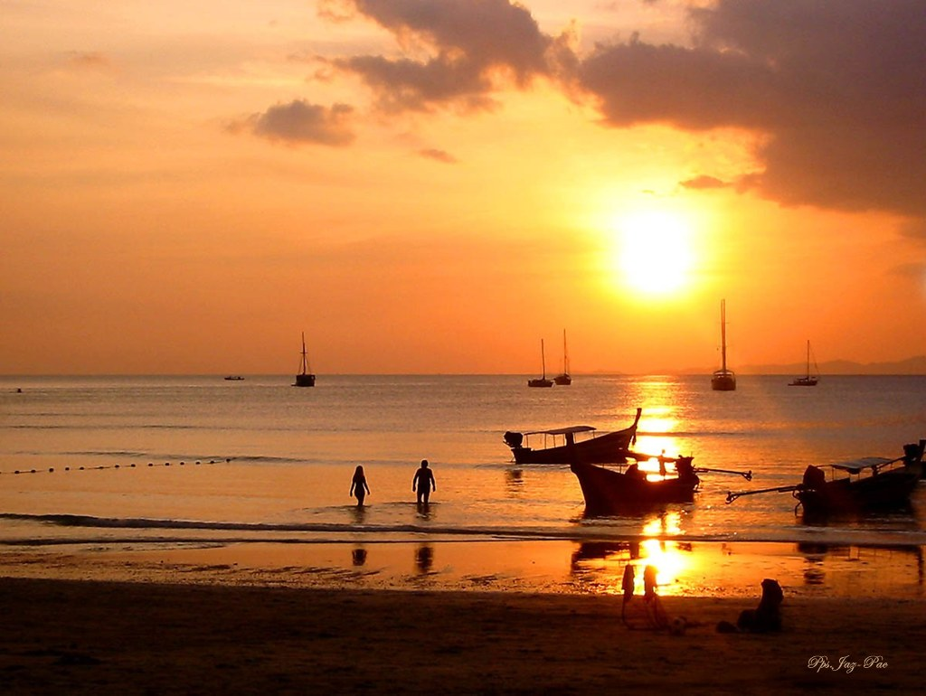
Mirando ese horizonte que hoy miro en mi soledad pero con tu recuerdo siempre presente

Slide 9
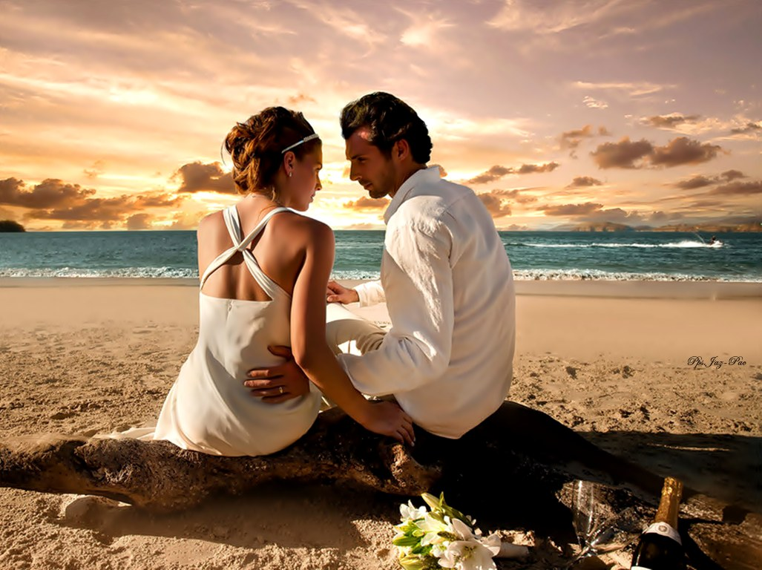
Fueron muchos los días desde que nos conocimos en esta misma playa

Slide 10
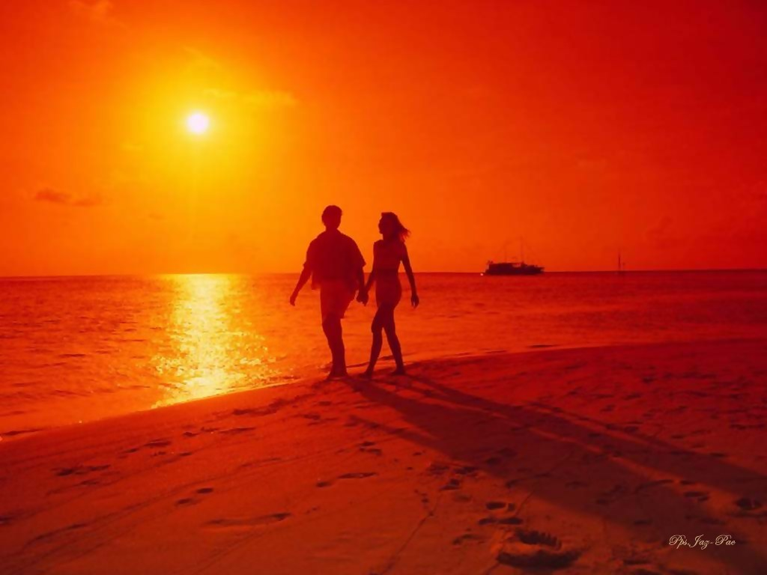
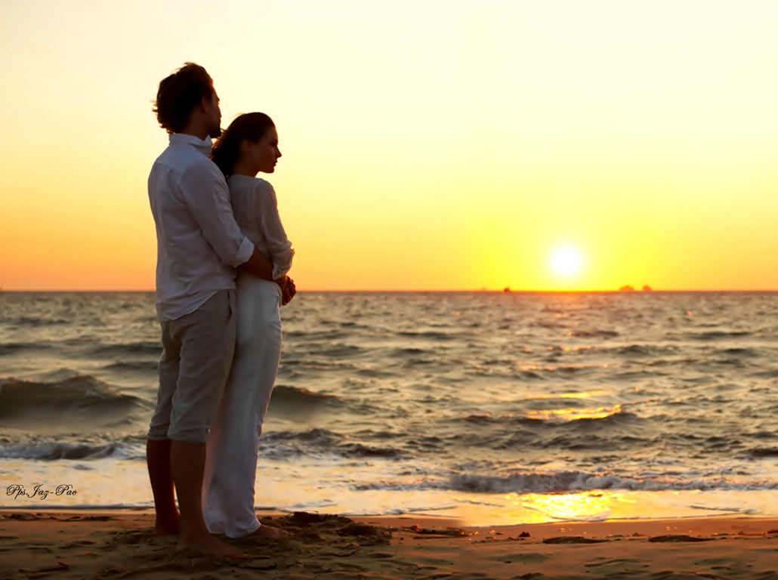
Un 24 de junio de hace ya 63 años los que al atardecer nos decíamos "vámonos a nuestro paraíso"

Slide 11
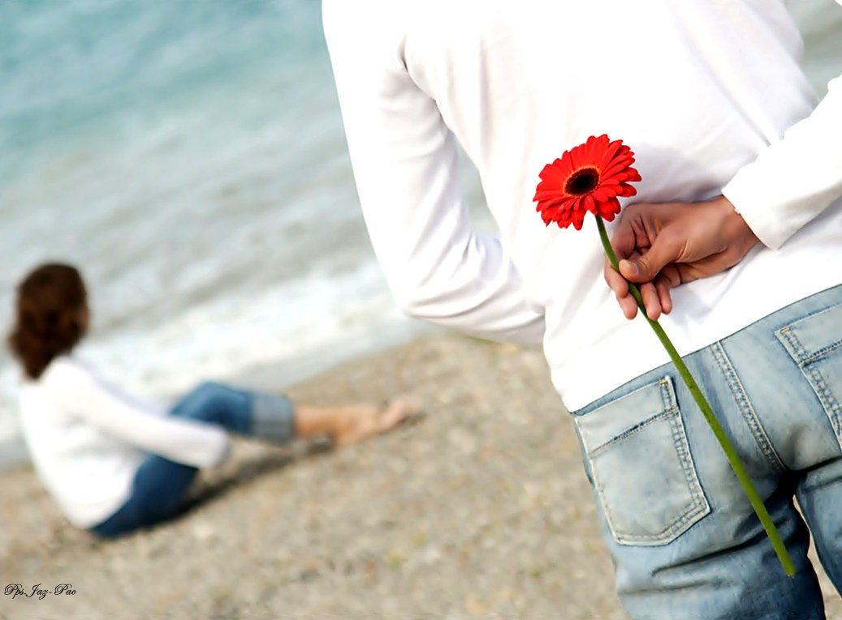
Y aquí sentados hasta el anochecer permanecíamos tú y yo solos con nuestro amor disfrutando del presente y recordando lo pasado

Slide 12
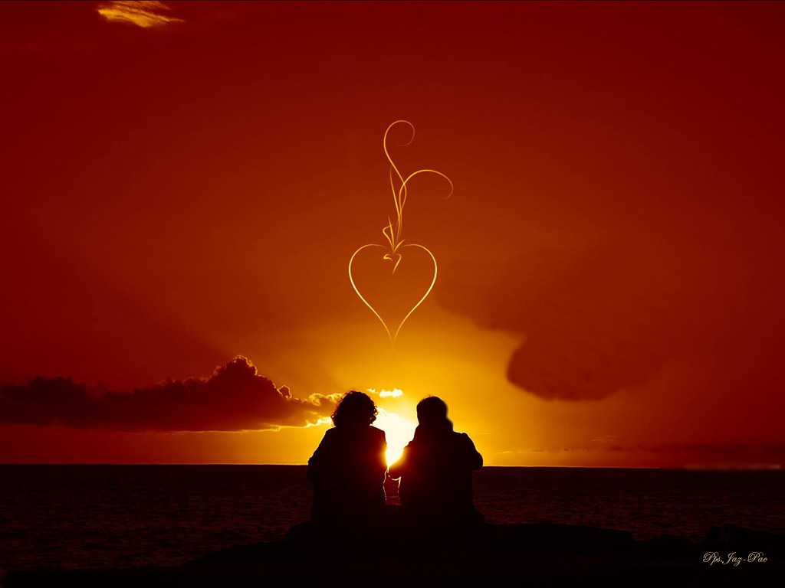
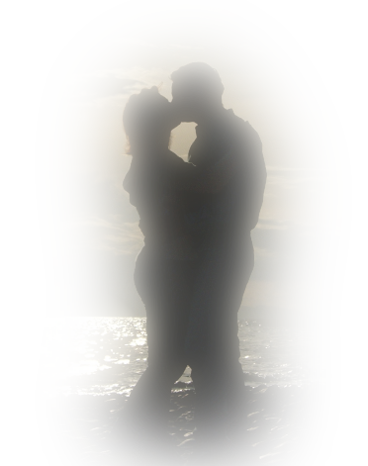
Un día me dijiste “ algún día será nuestro último atardecer“ entonces lo veíamos muy lejano

Slide 13

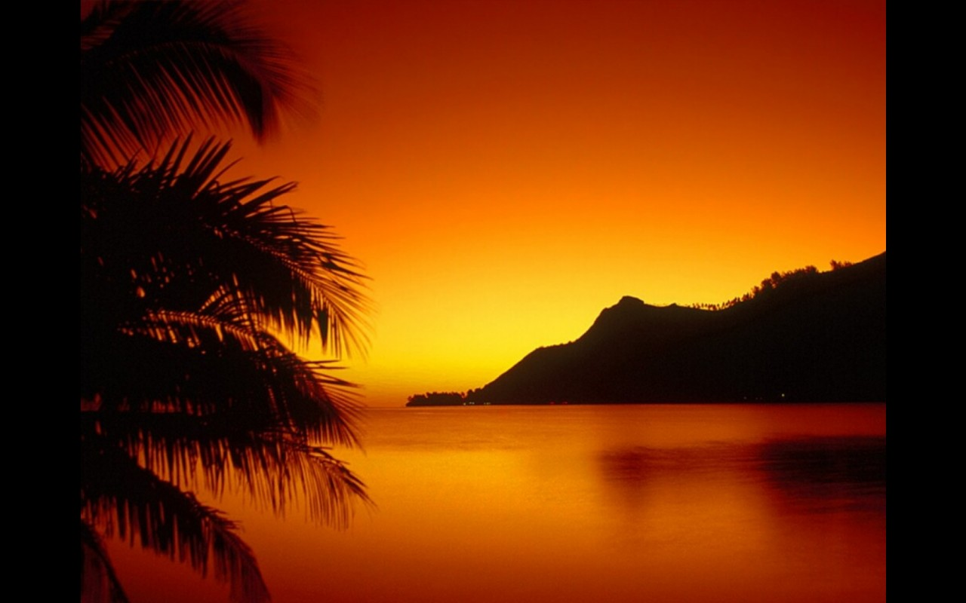
Pero un día para ti llegó ese atardecer y para mí se hizo la noche

Slide 14
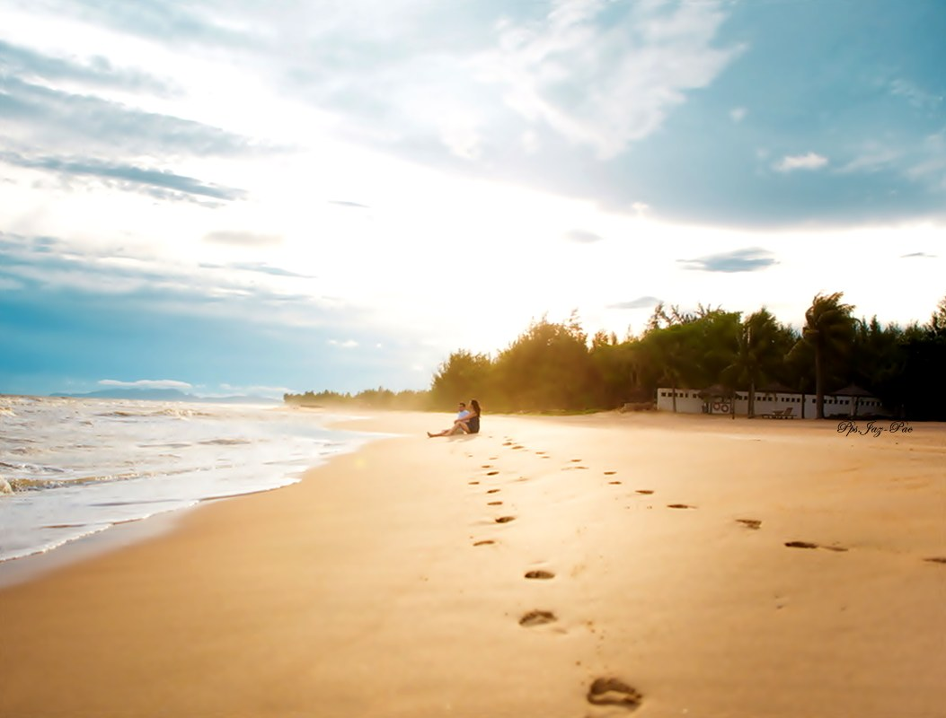
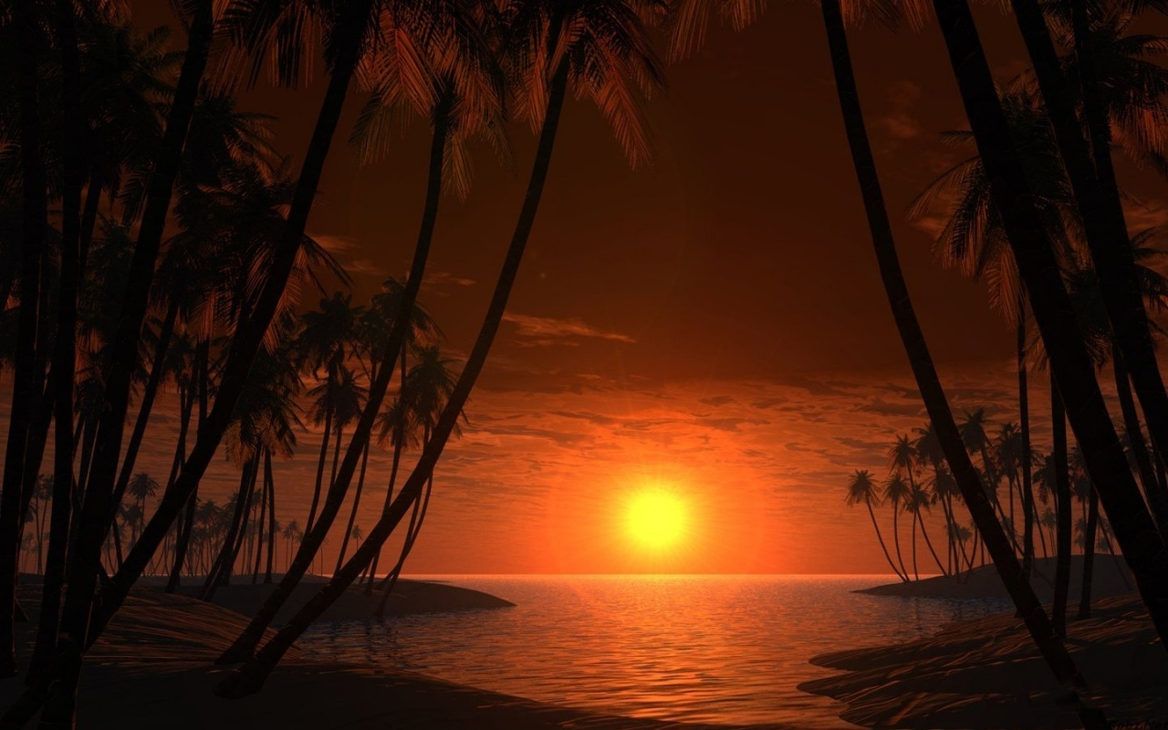
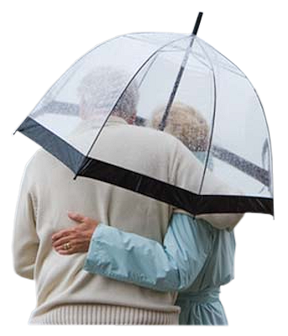
Te fuiste en silencio sin darte cuenta ni yo tampoco, ese amanecer fue un triste amanecer estabas tal como te habías dormido con tu cabeza sobre mi brazo tu boca junto a mi cuello y tu mano reposando en mi pecho

Slide 15
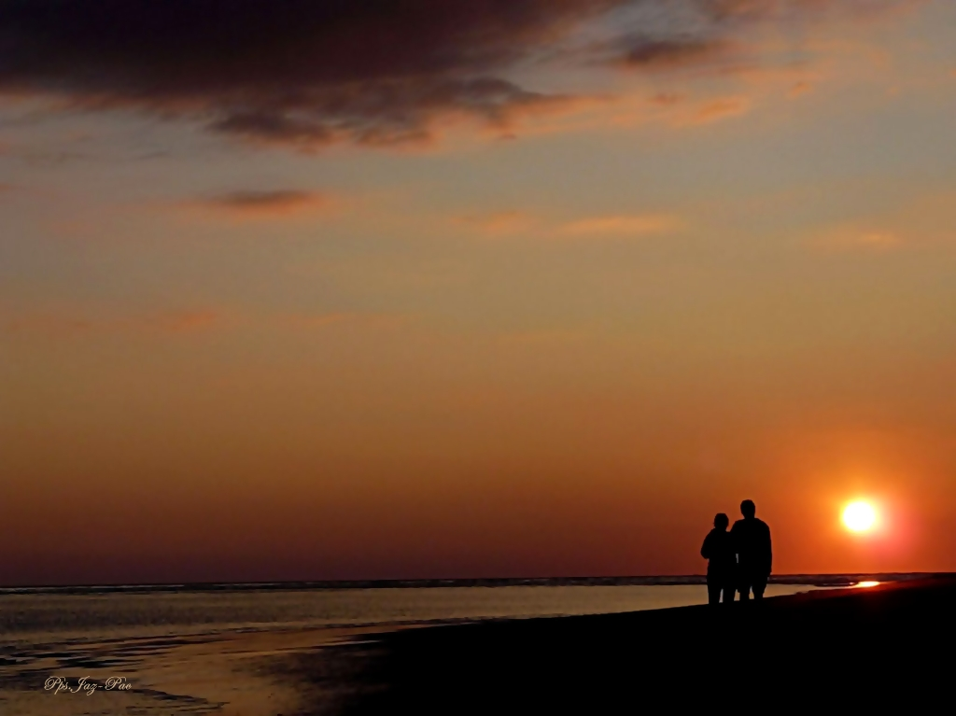
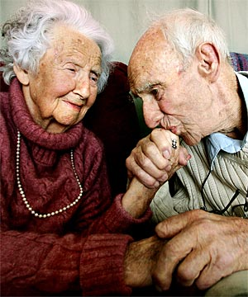
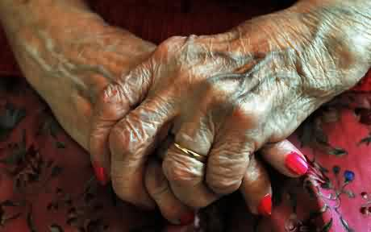
En ese amanecer no me respondiste, tu mano fría, sin querer dejar mi pecho ,te habías ido , tal como tu querías, antes que yo

Slide 16
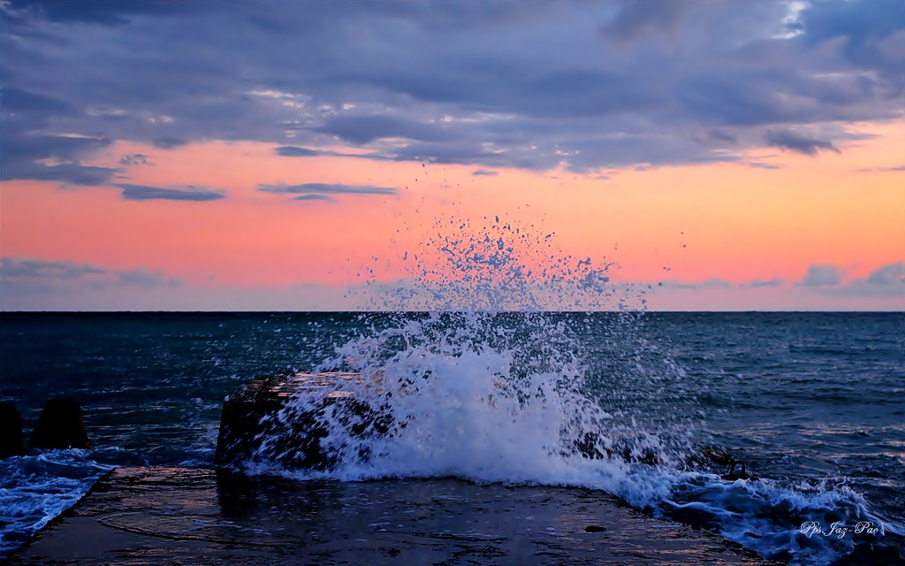
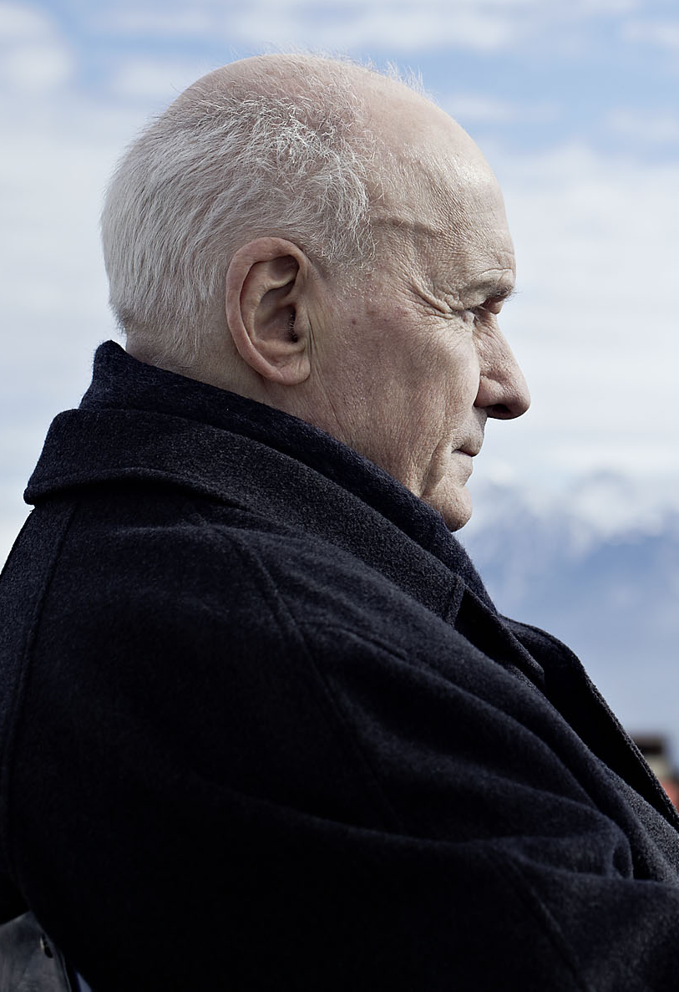
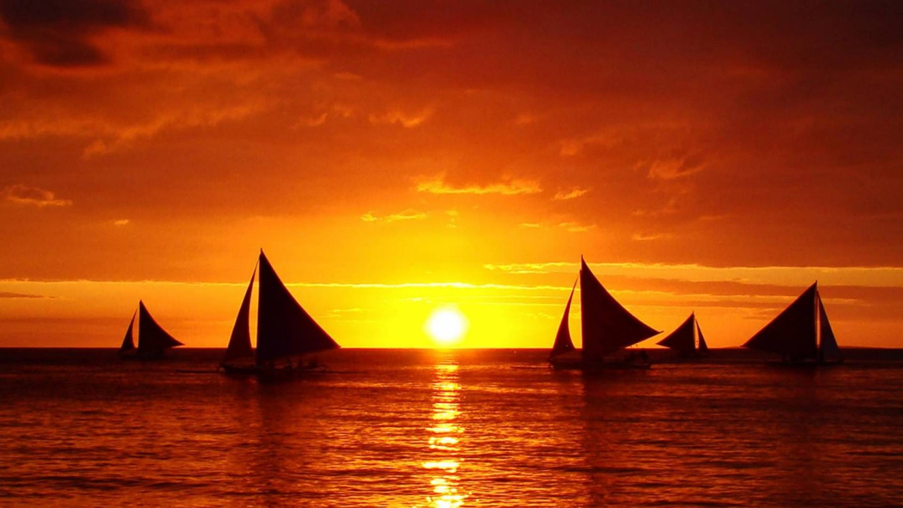
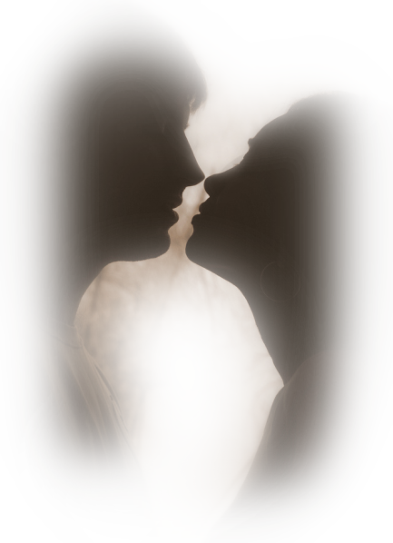
Desde entonces espero y deseo mi último atardecer para reunirme contigo mi amor, mi único y gran amor

Slide 17
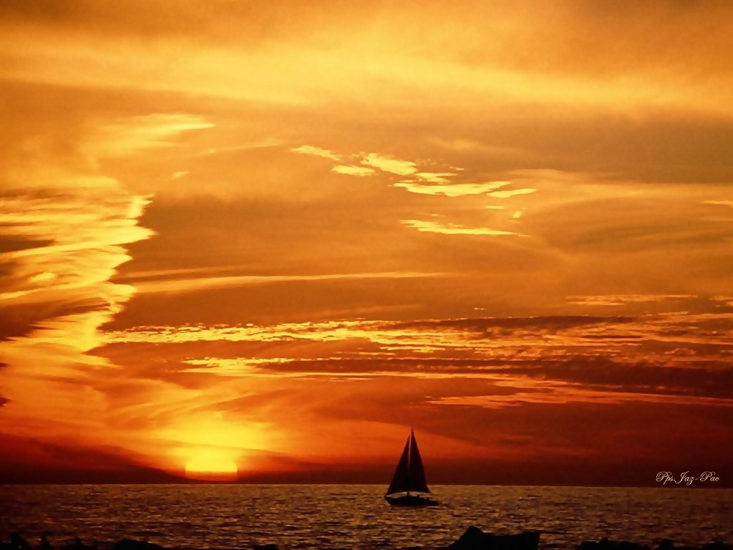
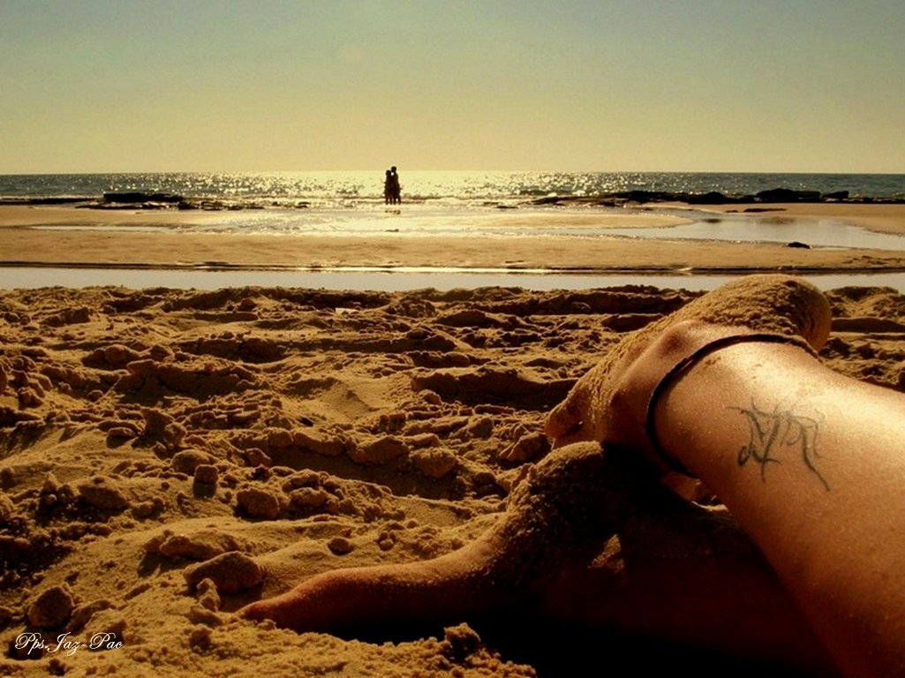
Venir aquí es como visitarte, estar de nuevo contigo, te veo …
te siento...Te lloro

Slide 18
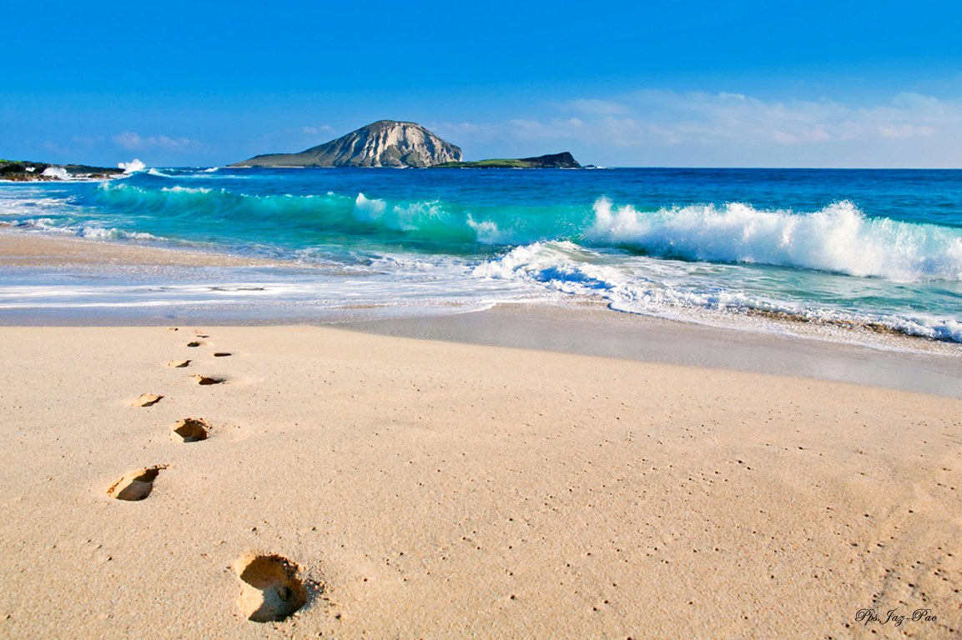

Mis lágrimas recorren mis mejillas hasta morir en mis labios , con el sabor salado que debió nacer de la brisa del mar

Slide 19
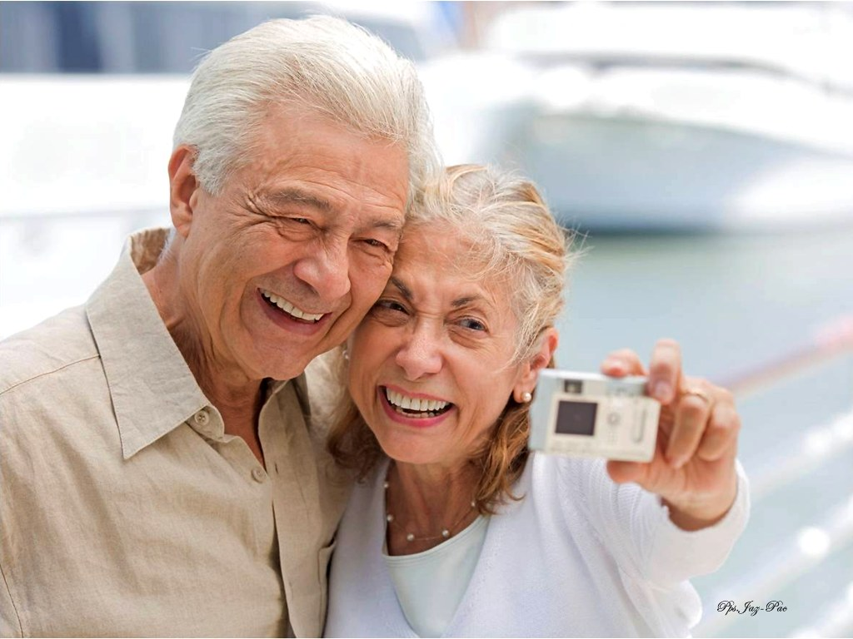
De este mar, se mezcla con el recuerdo del sabor de tus besos, de la felicidad vivida, de tus palabras de tus miradas llenas de ese amor que depositaste en mí, que me entregaste

Slide 20
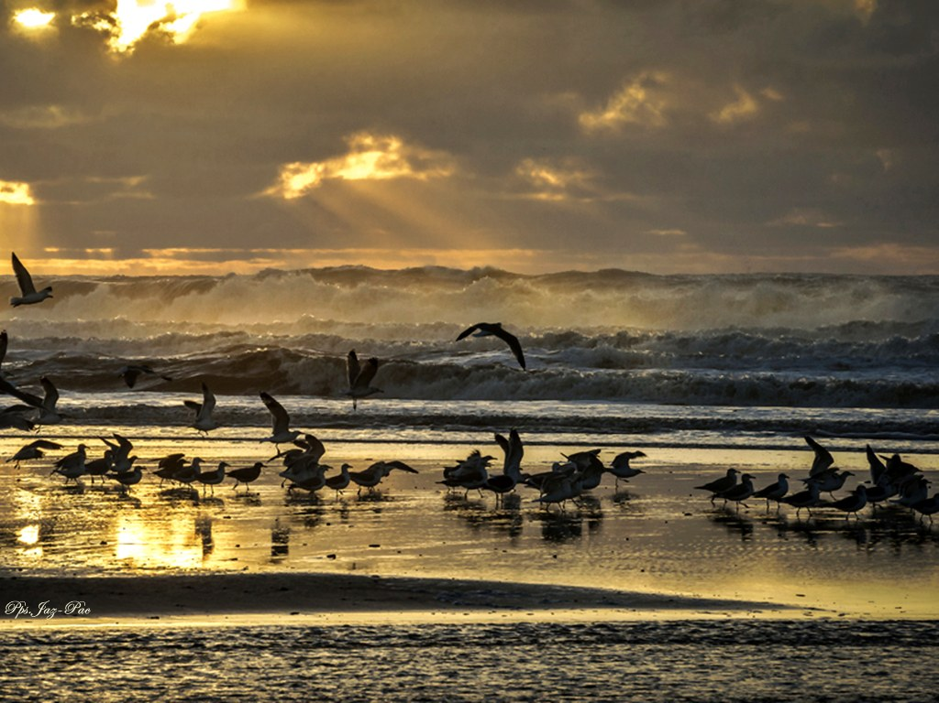
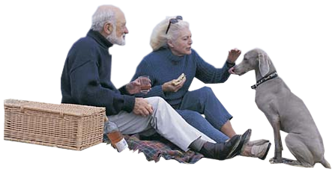
Tu recuerdo me da fuerzas para arrastrar mi cuerpo hasta aquí, para volver a verte un día y otro hasta que llegue mi deseado último atardecer que ojalá sea aquí,

Slide 21

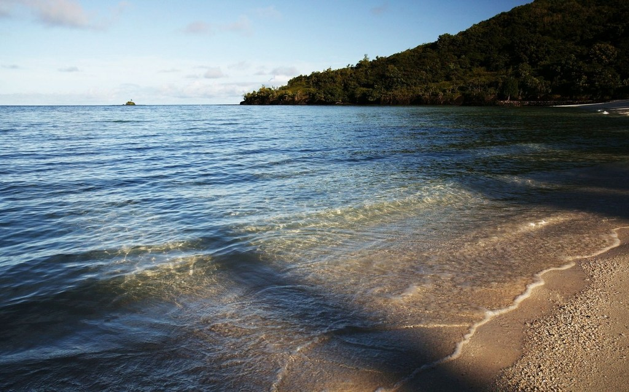
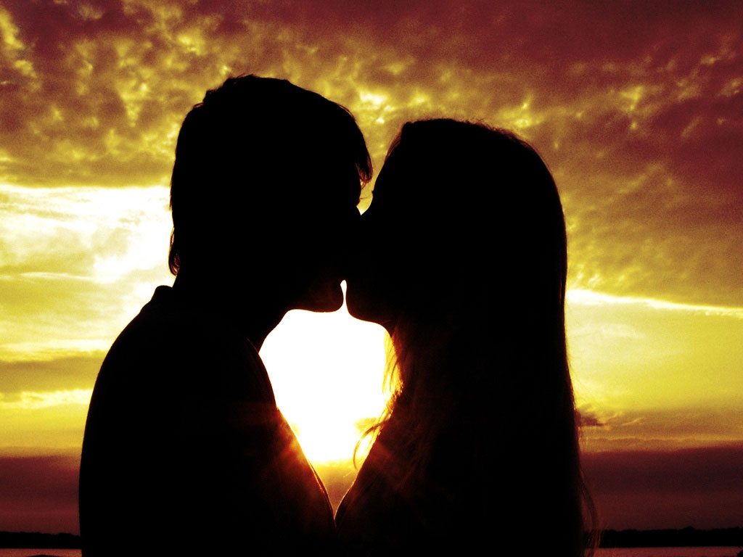
Contigo, con tu recuerdo,
besándote una vez más…

Slide 22
Un nuevo atardecer , estoy aquí recordándote una vez más aquí sentado en esta arena que fue testigo de nuestro amor aquí mirando el horizonte en el que me parece verte sonriéndome , aquí donde tantos te quiero nos cruzamos donde tantos atardeceres vivimos en silencio con nuestras manos cogidas y nuestros dedos entrelazados con tu cabeza apoyada en mi hombro y la mía reclinada sobre la tuya , mirando ese horizonte que hoy miro en mi soledad pero con tu recuerdo siempre presente , fueron muchos los días desde que nos conocimos en ésta misma playa , un 24 de junio de hace ya 63 años los que al atardecer nos decíamos "vámonos a nuestro paraíso" .
Y aquí sentados hasta el anochecer permanecíamos tú y yo solos con nuestro amor disfrutando del presente y recordando lo pasado. Un día me dijiste “ algún día será nuestro último atardecer“ entonces lo veíamos muy lejano pero un día para ti llegó ese atardecer y para mí se hizo la noche, te fuiste en silencio sin darte cuenta ni yo tampoco, ese amanecer fue un triste amanecer , estabas tal como te habías dormido con tu cabeza sobre mi brazo tu boca junto a mi cuello y tu mano reposando en mi pecho, en ese amanecer no me respondiste, tu mano fría, sin querer dejar mi pecho te habías ido , tal como tu querías, antes que yo ,, desde entonces espero y deseo mi último atardecer para reunirme contigo mi amor, mi único y gran amor , venir aquí es como visitarte, estar de nuevo contigo, te veo …te siento...Te lloro, mis lágrimas recorren mis mejillas hasta morir en mis labios , con el sabor salado que debió nacer de la brisa del mar , de este mar, se mezcla con el recuerdo del sabor de tus besos, de la felicidad vivida, de tus palabras de tus miradas llenas de ese amor que depositaste en mí, que me entregaste .Tu recuerdo me da fuerzas para arrastrar mi cuerpo hasta aquí, para volver a verte un día y otro, hasta que llegue mi deseado último atardecer que ojalá sea aquí ,Contigo , con tu recuerdo, besándote una vez más…

Slide 23
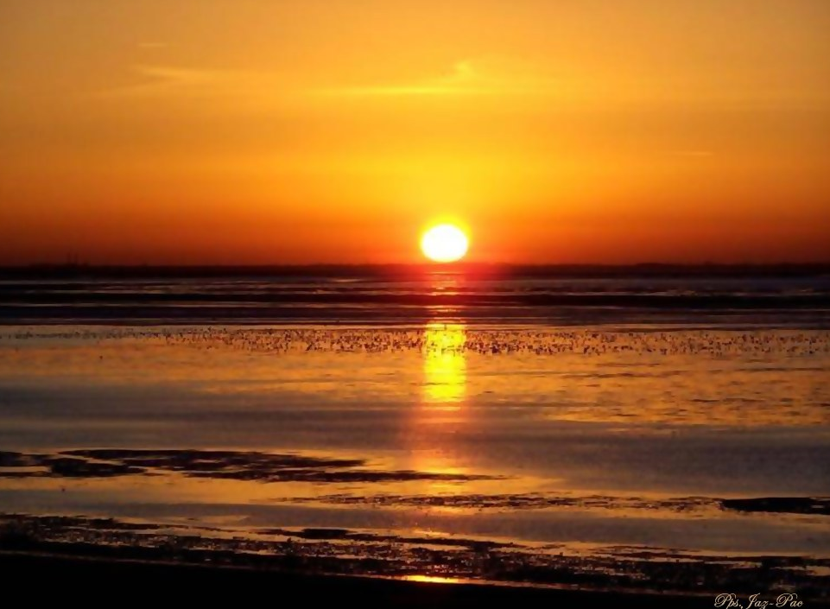
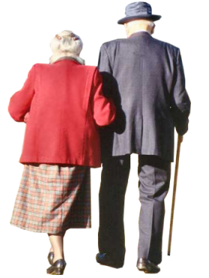

Slide 24




Accede a la sección que desees desde aquí:
PPS Exclusivos
Dedicatorias | Fechas Especiales | Graciosos | Historia y arte | Lugares | Musicales
Naturaleza y Ciencias | Política | Reflexión | Religiosos | Románticos | Salud
Si deseas recibir pps periódicamente en tu correo electrónico subscríbete aquí:

